Slide 1

강아지상 알아보기
머신러닝 기초
이세훈 교수님
201545047 남지원
201945030 김민지

Slide 2
01
개요
Table of contents
02
시스템 설계 및 기능
03
결과

Slide 3
01
개요

Slide 4
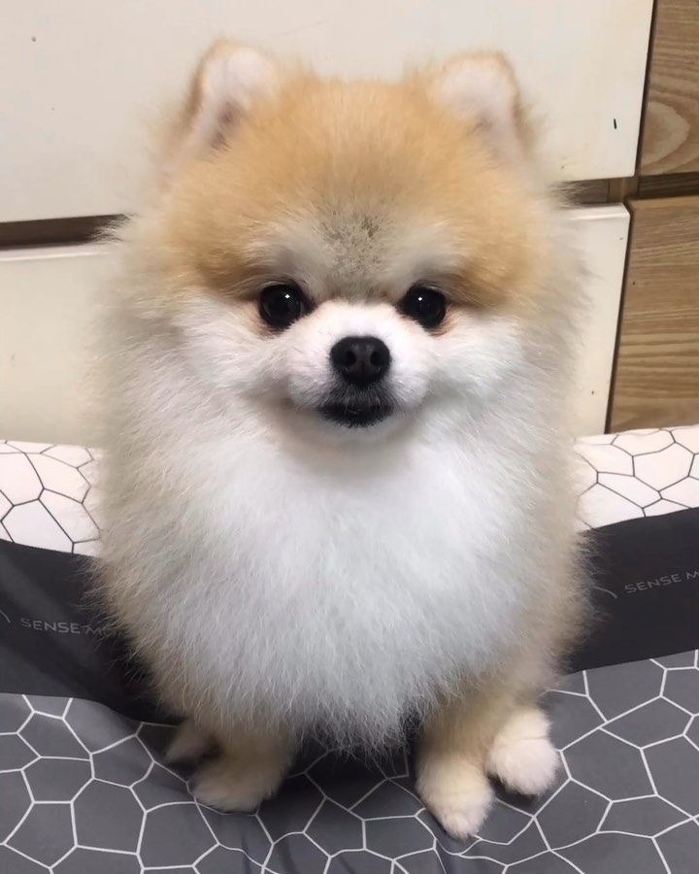
나는 어떤 강아지상일까?
MBTI와 같은 각종 테스트들이 유행하고 있어 유사한 프로그램으로 간단한 머신러닝을 직접 구현해 보며 기초를 학습하기 위해 만들었다.

Slide 5
02
시스템 설계 및 기능

Slide 6
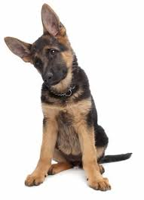
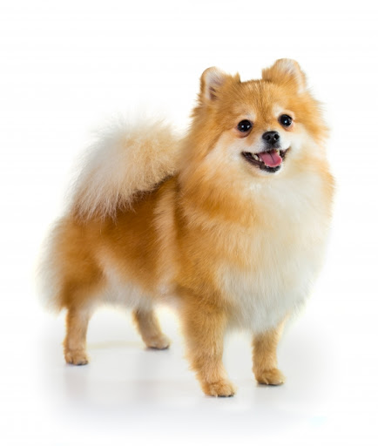
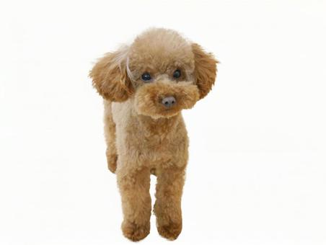
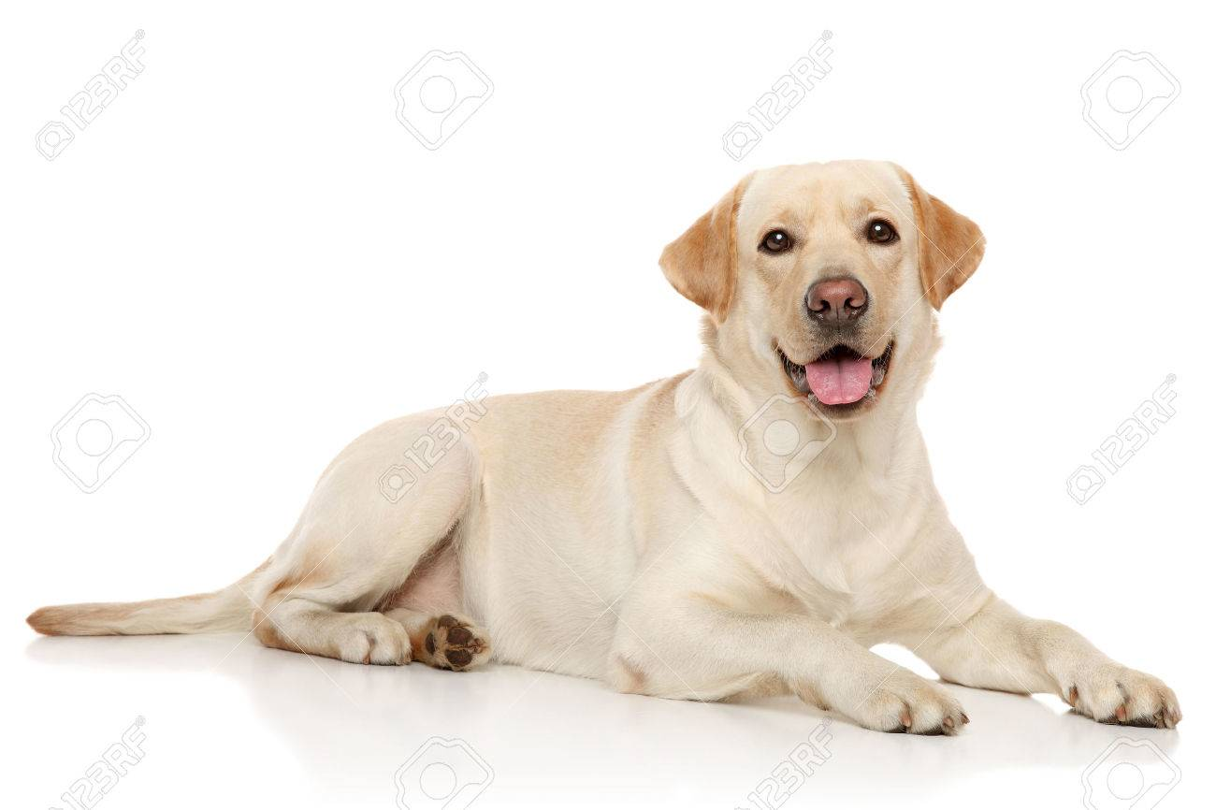
강아지 모델
래브라도 리트리버
저먼 셰퍼드
포메라니안
토이푸들

Slide 7
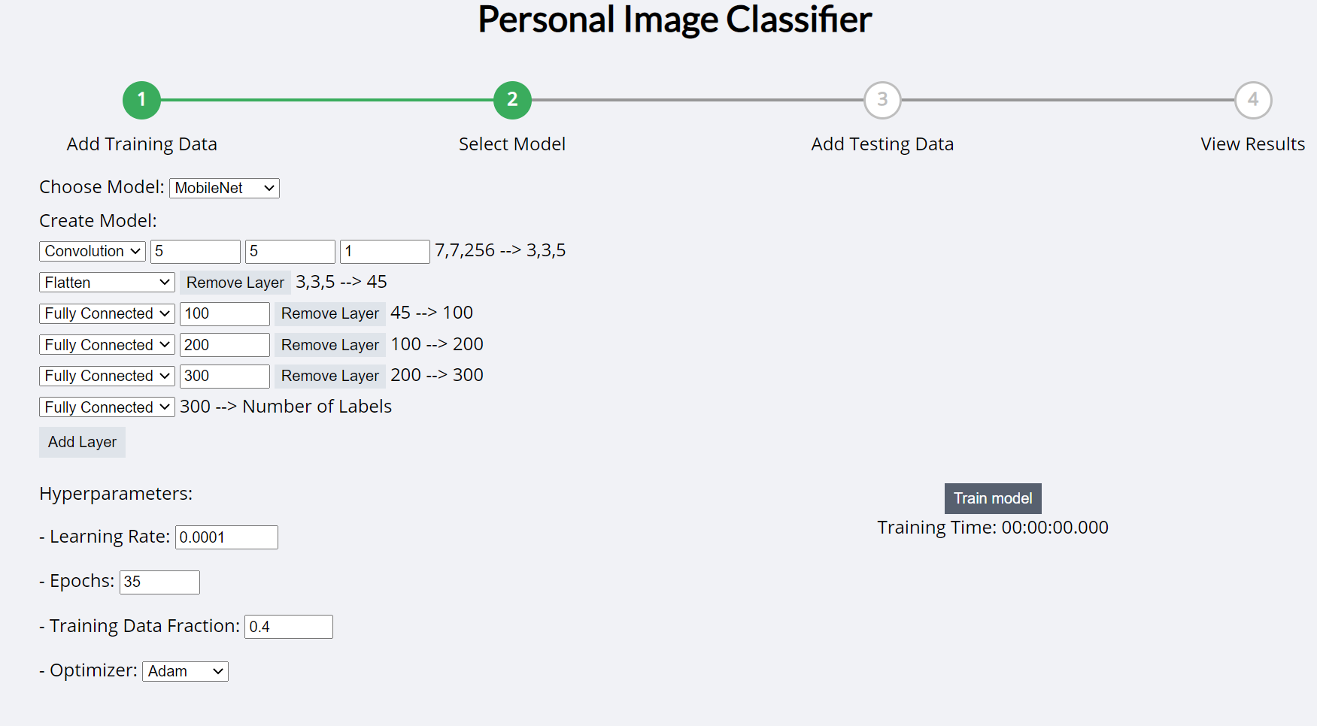
시스템 설계 및 기능

Slide 8
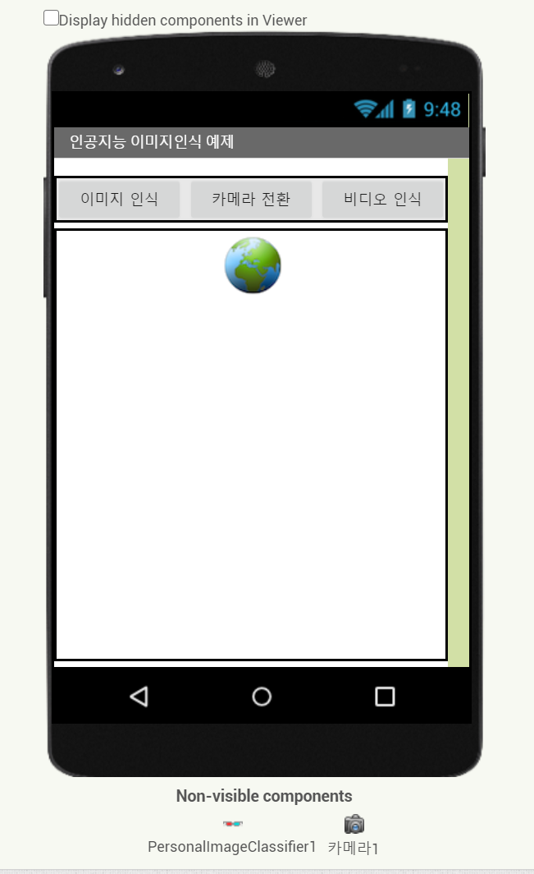
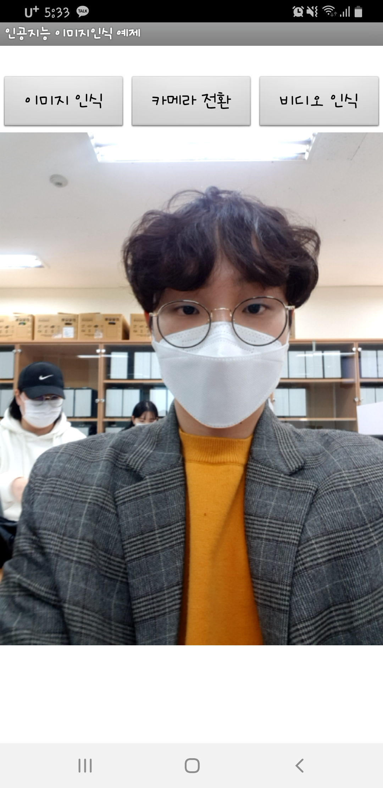
시스템 설계 및 기능

Slide 9
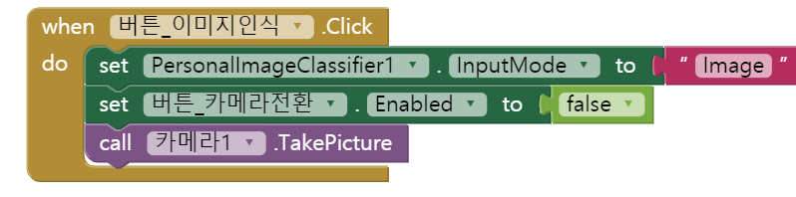
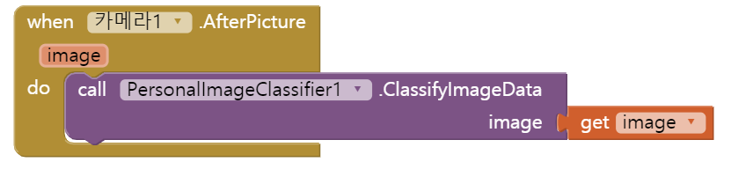
시스템 설계 및 기능

Slide 10
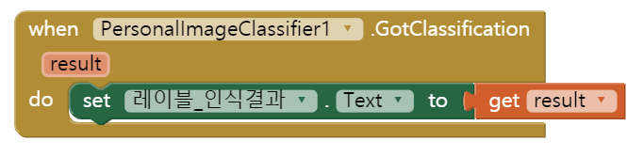
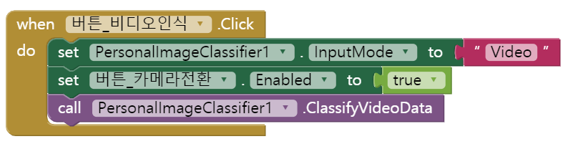
시스템 설계 및 기능

Slide 11
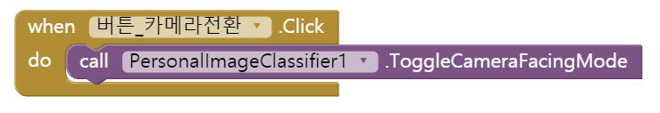
시스템 설계 및 기능

Slide 12
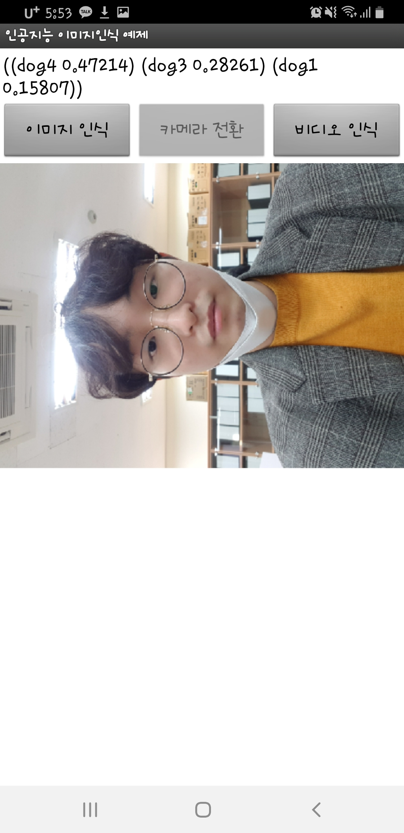
시스템 설계 및 기능
카메라로 정면 사진을 찍는다.
학습된 모델로 닮은 강아지를 찾아준다.

Slide 13
03
결과

Slide 14
시스템 설계 및 기능
카메라로 정면 사진을 찍는다.
학습된 모델로 닮은 강아지를 찾아준다.

